Slide 1
Отчет команды 23 по работе над программой для классификации облака точек
Павлов Д.П. - руководсво проектом
Буткевич С.С - руководство Frontend частью
Баландин М.А. - Руководство тестированием
Краснодар 2025

Slide 2
Итоги работы
Объединение с 1 командой
Создание в команде подразделений по облостям работы:
        Подразделение в области тестирования ( Руководитель Баландин М.А.)
        Подразделение в области пользовательского интерфейса и системной аналитики (Руководитель Буткевич С.С.)
        Подразделение в области разработки ядра системы и Backend части (Руководитель Павлов Д.П.)

Slide 3
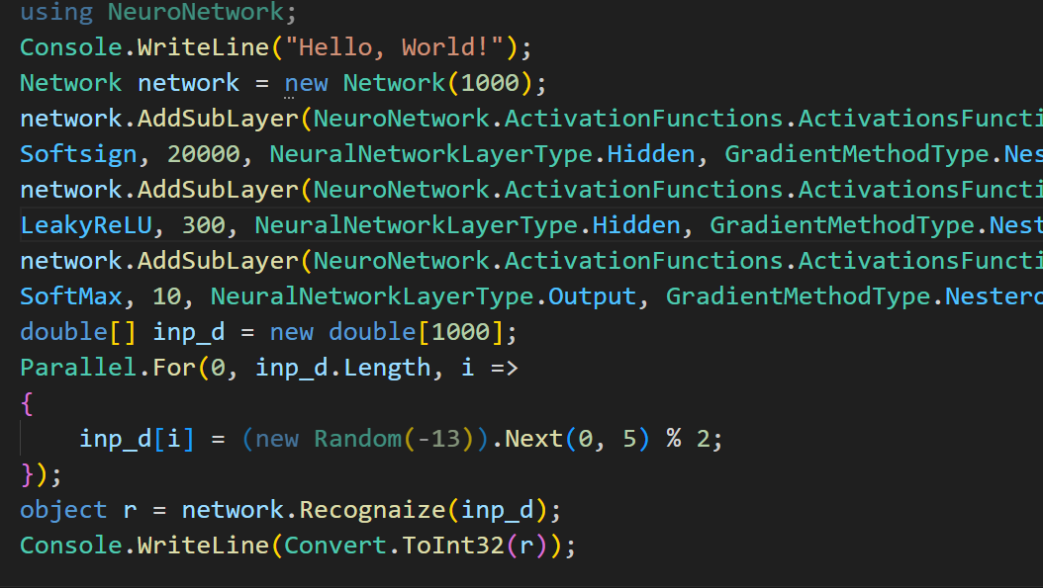
Итоги работы
Закончена работа над функциями активации нейронов, частично выполнены функции алгоритмов градиентного спуска, начата работа над проверкой корректного взаимодействия между слоями нейросети.
Завершена работа над обработкой входных данных, ведется работа над завершением алгоритма трассировки пути, начата работа над передачей обработанных данных из трассировщика в промежуточный файл.

Slide 4
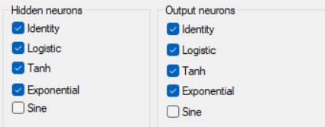
Итоги работы
Проведен анализ средств пакета STATISTICA.
Подготовлены и переданы тестировщикам файлы для нагрузочного тестирования в программе STATISTICA.

Slide 5
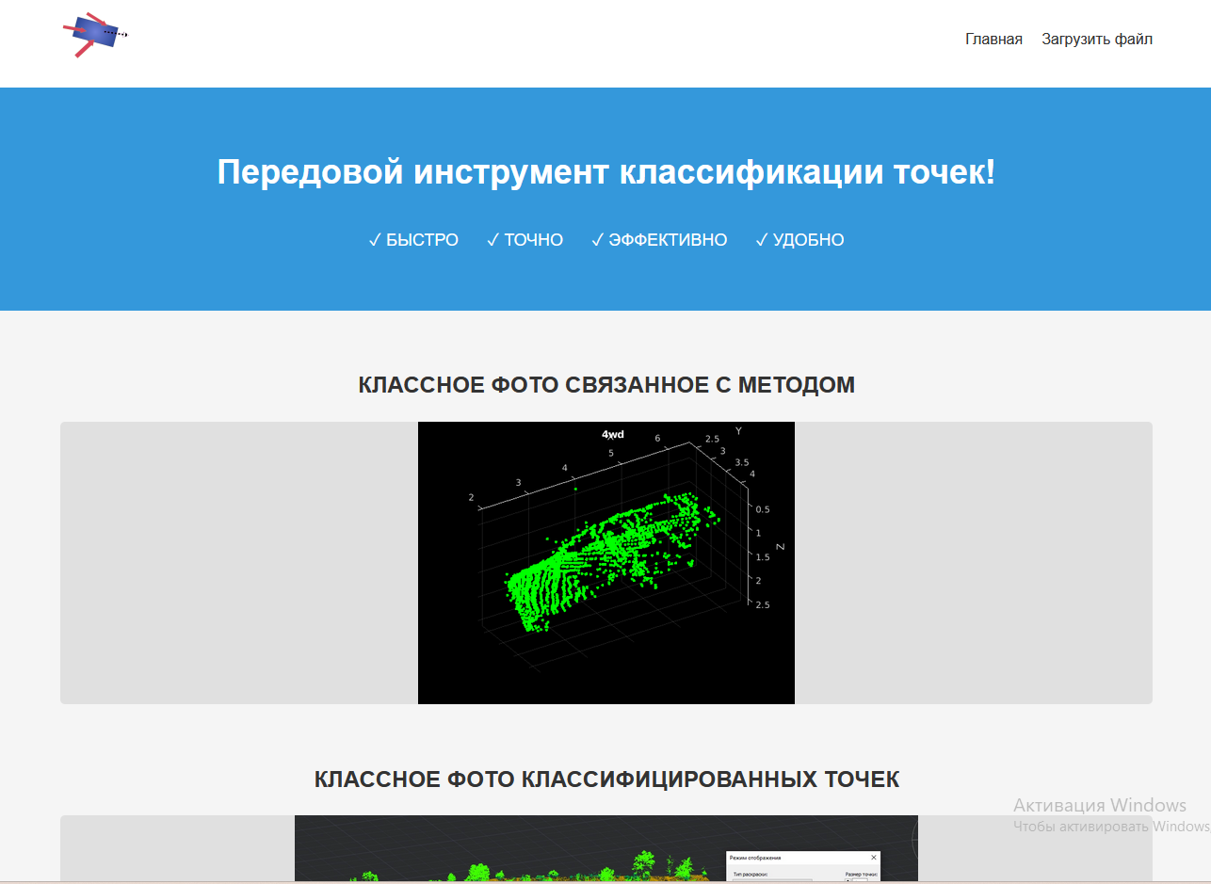
Итоги работы
Разработан макет главной страницы веб приложения.

Slide 6
Спасибо за внимание!

